Slide 1
Chào mừng quý thầy cô

Slide 2





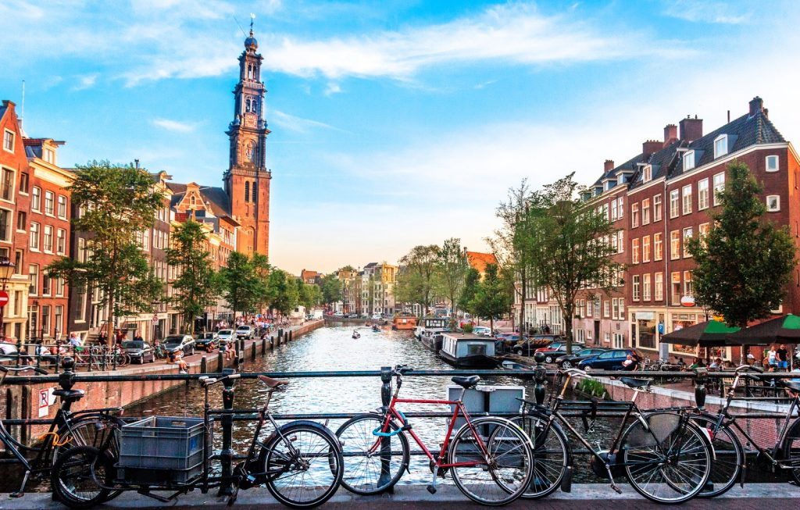
KHỞI ĐỘNG
Thành phố Paris (Pháp)
Thành phố Roma (Ý)
Thành phố Florence (Ý)
Thành phố Luân Đôn (Anh)
Thành phố Berlin (Đức)
Thành phố Amsterdam (Hà Lan)
Quan sát hình và cho biết đây là những địa danh nào ở châu Âu?

Slide 3

Tiết 1: Bài 1:
Thiên nhiên châu Âu

Slide 4
Vị trí địa lỹ, hình dạng và kích thước lãnh thổ châu Âu
Thiên nhiên châu Âu
Đặc điểm tự nhiên châu Âu

Slide 5
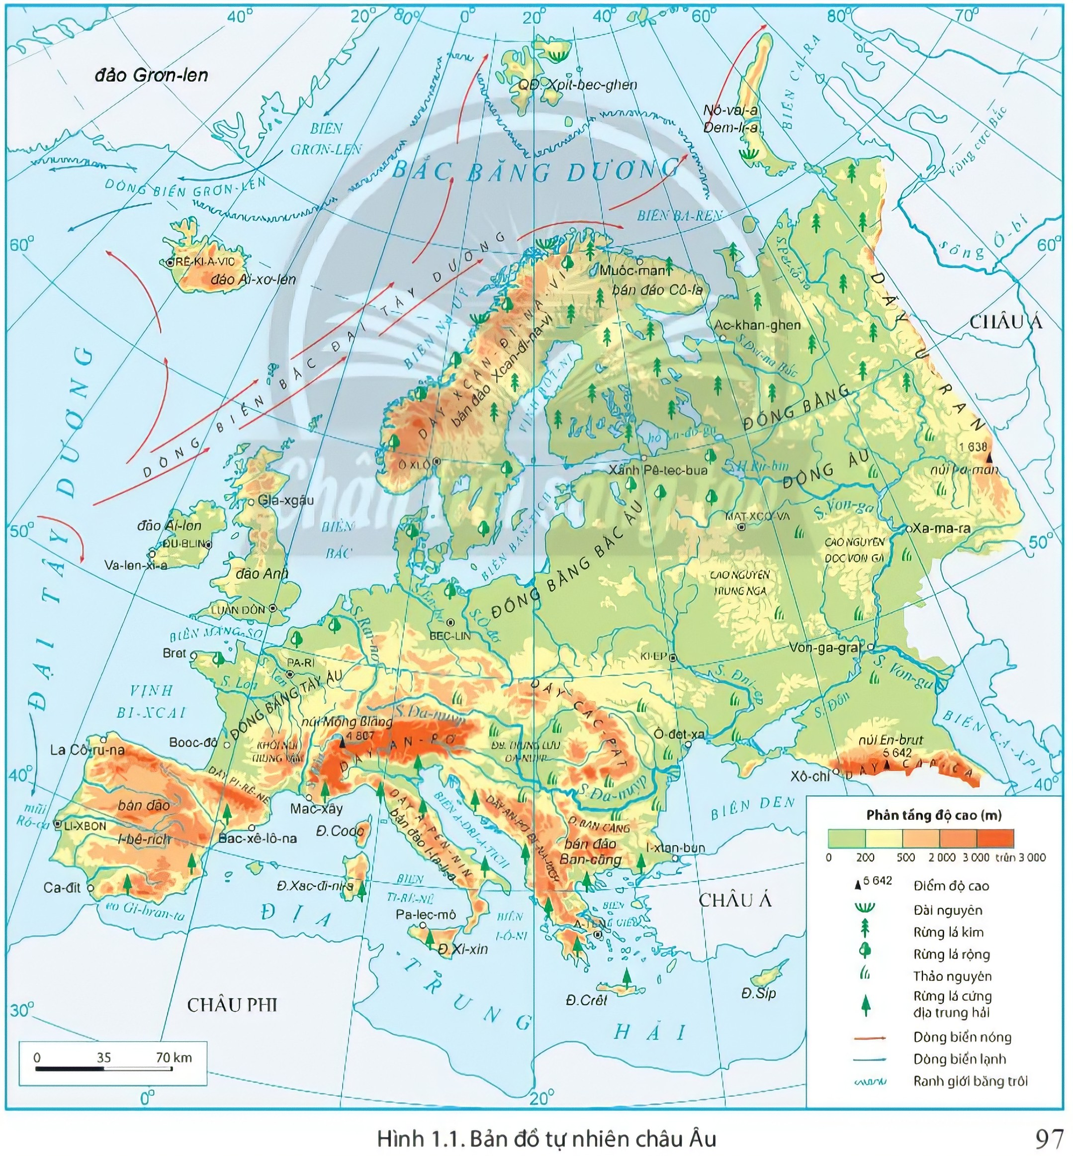

1. Vị trí địa lí, hình dạng và kích thước lãnh thổ châu Âu:
Trình bày đặc điểm vị trí địa lý và kích thước châu Âu?
Châu Âu là bộ phận phía tây lục địa Á – Âu, ngăn cách với châu Á bởi dãy U-ran.
Phần lớn lãnh thổ châu Âu nằm giữa các vĩ tuyến 36ºB và 71ºB.
Thuộc đới ôn hòa của bán cầu Bắc.

Slide 6
Kể tên các biển và đại dương bao quanh châu Âu?
Tiếp giáp: phía bắc giáp Bắc Băng Dương.
phía tây giáp Đại Tây Dương.
phía nam giáp Địa Trung Hải và Biển Đen.
phía đông giáp châu Á.

Slide 7
Diện tích: 10.5 triệu km², so với các châu lục khác thì chỉ lớn hơn châu Đại Dương.
Bờ biển bị cắt xẻ mạnh, tạo thành nhiều bán đảo, biển, vũng vịnh ăn sâu vào đất liền.

Slide 8
Luyện tập

Slide 9




Bài tập 1:
START
12
9
3
Hết Giờ
Đâu là ranh giới giữa châu Á và châu Âu?
6
A: Dãy Himalaya
CHÚC MỪNG
B: Dãy Atlat
C: Dãy Uran
D: Dãy Andet.

Slide 10

START
Diện tích của châu Âu khoảng:
Luyện tập
12
9
3
Hết Giờ
6
A: 10 triệu km²
CHÚC MỪNG
B: 11 triệu km²
C: 12 triệu km²
D: 13 triệu km²

Slide 11

START
Châu Âu có 3 mặt giáp biển và Đại Dương, bờ biển bị cắt xẻ mạnh tạo thành:
12
Hết Giờ
9
3
6
A: nhiều bán đảo, ô trũng, vũng, vịnh ăn sâu vào đất liền.
CHÚC MỪNG
B: nhiều đảo, quần đảo, vũng, vịnh ăn sâu vào đất liền.
C: nhiều đảo, biển, vũng vịnh ăn sâu vào đất liền.
D: nhiều bán đảo, biển, vũng vịnh ăn sâu vào đất liền.

Slide 12

START
Châu Âu thuộc đới khí hậu nào?
12
9
3
Hết Giờ
6
A: Đới cận nhiệt của bán cầu Bắc.
CHÚC MỪNG
B: Đới ôn hòa của bán cầu Bắc
C: Đới cận nhiệt của bán cầu Nam
D: Đới ôn hòa của bán cầu Nam.

Slide 13
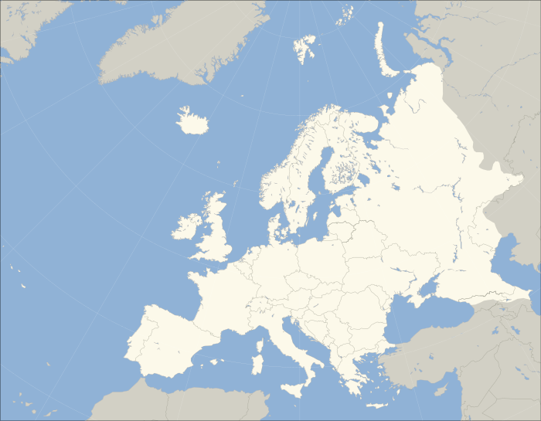
1
Bắc Băng Dương
Châu Á
5
Bài tập 2:
Đại Tây Dương
2
Biển Đen
4
3
6
Châu Phi
Địa Trung Hải

Slide 14
Vận dụng
Đánh giá những thuận lợi và khó khăn của vị trí địa lý, hình dạng lãnh thổ châu Âu mang lại?

Slide 15
Thuận lơi:
Giao lưu kinh tế, văn hóa, xã hội… với các khu vực khác.
Thuận lợi phát triển kinh tế biển.
Khó khăn:
Nằm cách xa các trung tâm kinh tế lớn của châu Á.

Slide 16


